Slide 1
1. Zanimanje : PEKAR 2. Nastavni predmet: PROIZVODNI PROCESI U PEKARSTVU I 3. Razred: 2P 4. Naziv nastavne jedinice: MIKROORGANIZMI I ŠTETOČINE U BRAŠNU
pripremila: Sanja Banfić – Kontrec, dipl.ing.prof.savjetnik

Slide 2
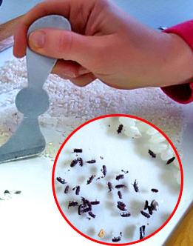
pri skladištenju brašna u neodgovarajućim neodgovarajućim uvjetima dolazi do razvoja plijesni, bakterija i pojava štetočina
mikroorganizmi mijenjaju kemijska i fizička svojstva brašna, a štetočine ga zagađuju i mogu izazvati razna oboljenja

Slide 3
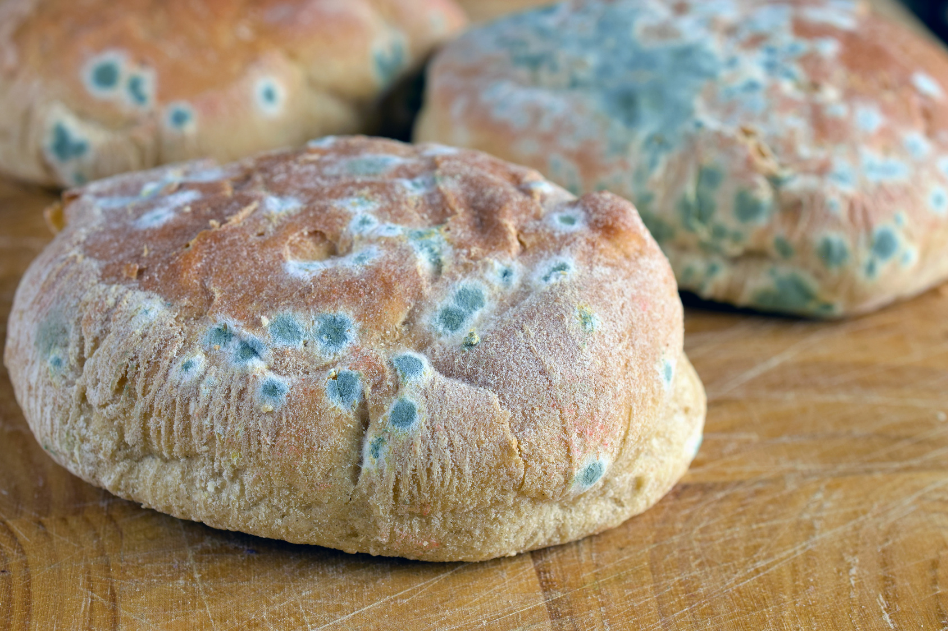
Mikroorganizme dijelimo na:
Plijesni
se najbolje razvijaju u vlažnim i tamnim prostorima na temperaturi od 37℃
plijesni su neotporne na visoke temperature
u brašnu i gotovim proizvodima najčešće su zastupljene slijedeće plijesni:
ASPERGULLUS
PENISILLIUM
RHIZOPUS

Slide 4
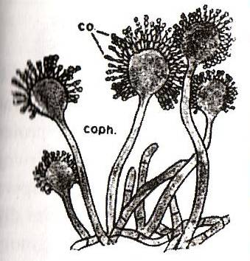
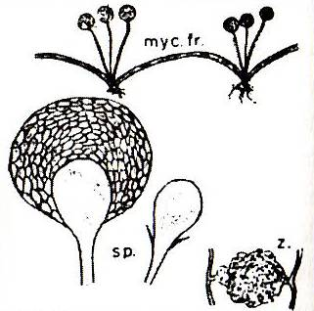
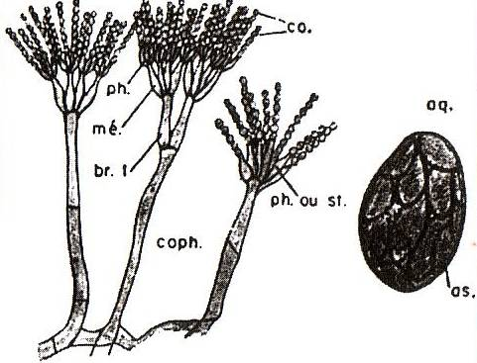
Što vidite na ovim slikama?
Na što vas podsjećaju?
PENICILLIUM ASPERGILLUS
RHIZOPUS

Slide 5
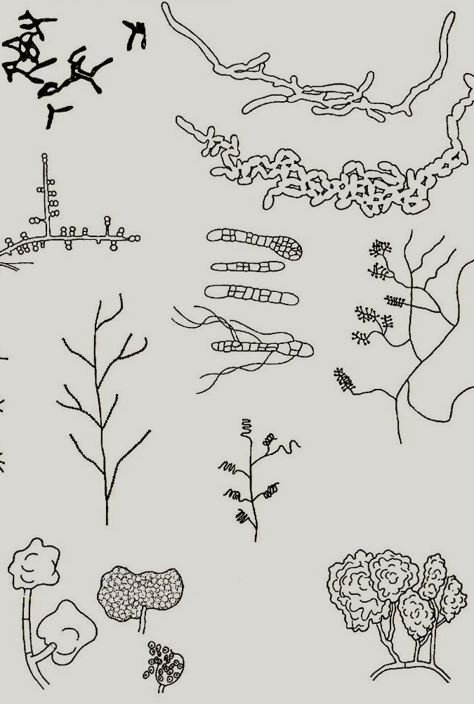
b) Bakterije
su mikroorganizmi koji se često nalaze u brašnu, a najčešće se susreću BACILLUS MESENTERICUS i BACILLUS VISCOSI PANIS koje pripadaju saprofitnim bakterijama koje se nalaze u zemlji, pa se preko pšenice i brašna prenose na gotove proizvode
oba bacila izazivaju kvarenje kruha poznato pon nazivom – KONČAVOST koja nepovoljno utječe na ljudski organizam

Slide 6
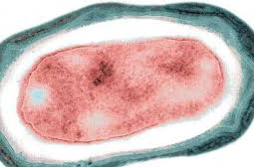
KONČAVOST nastaje zbog razgradnje bjelančevina te dovodi do stvaranja sluzavosti proizvoda
ove bakterije stvaraju SPORE koje su otporne na visoke temperature tako da mogu izdržati temperaturu pečenja proizvoda
iz spora se ponovno razviju bakterije koje izazivaju već navedene promjene
spore bacila se lako zadržavaju u skladištima brašna , na zidovima pekara pa se prilikom preuzimanja brašna mora kontrolirati njegova ispravnost

Slide 7
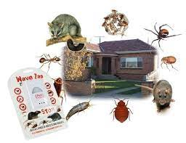
ŠTETOČINE
štetočine koje napadaju brašno i pekarske proizvode su: INSEKTI, PAUCI I GLODARI
INSEKTI koji napadaju brašno su:
MALI BRAŠNAR
VELIKI BRAŠNAR
CRNI BRAŠNAR
BRAŠNENI MOLJAC

Slide 8
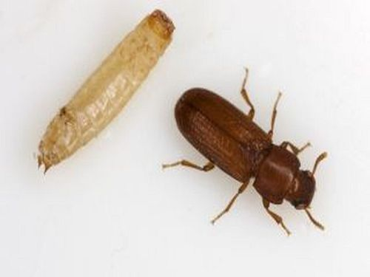
MALI BRAŠNAR
je 3-4 milimetra duga štetočina, smeđe do crne boje
vrlo je rasprostranjen u cijelom svijetu i napada brašno, a zatim ostale prerađevine
ženka polaže jaja u brašno i iz njih razvija LARVA
brašno zagađeno malim brašnarom dobiva neprijatan miris koji se ne gubi ni u gotovom proizvodu
tijesto od takvog brašna je neelastično zbog oštećenja lijepka, a gotov kruh je gnjecav
LARVA MALI BRAŠNAR

Slide 9
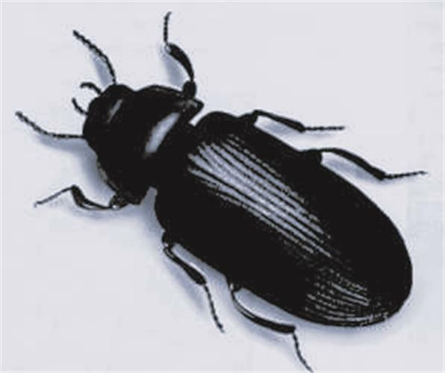
VELIKI BRAŠNAR
je oko 15 milimetara dugačak, spljoštenog oblika, smeđe do crne boje
glava i vratni dio imaju sitne točke, a na krilima ima točkaste pruge
ženka polaže jaja u brašno i iz njih izlazi larva poznata pod imenom „brašneni crv” , žute boje vrlo tvrde kože sa 3 para noga
kasnije se pretvara u insekt
zadržava se na vlažnim mjestima, a ako dođe do vlažnosti i povećanja temperature on ugine

Slide 10
CRNI BRAŠNAR
dugačak je 6 – 11 mm
na gornjoj strani je crno smeđe boje, a na donjoj strani crveno smeđe boje
nalazi se u skladištu
hrani se pšeničnim brašnom, a nađen je i u tvornici tjestenina i keksa

Slide 11
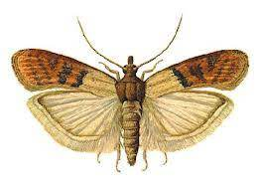
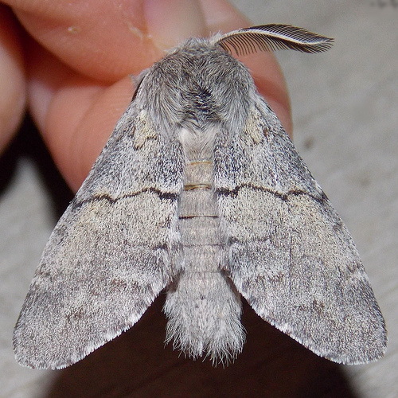
BRAŠNENI MOLJAC
je leptir dugačak 10 – 14 mm, olovno sive boje
ženka polaže jaja u brašno iz kojih izlazi gusjenica, a ona se kasnije opet pretvori u leptira
zaraženost se lako uočava po velikim grudama brašna, paučinastim nitima i izmetu
ŽITNI MOLJAC
BRAŠNENI PLAMENAC ( MOLJAC)

Slide 12
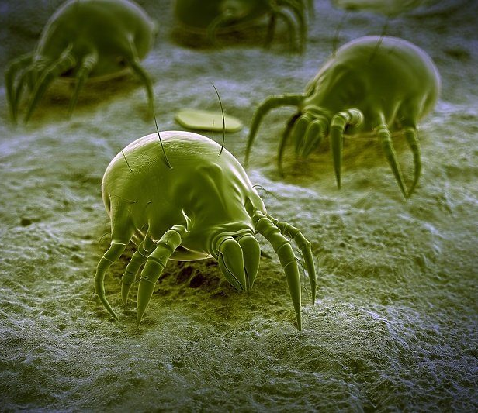
2. PAUCI
od pauka najčešće su prisutne GRINJE
dugačke su 0,33 – 0,55 mm, ovalnog oblika, bijele do prljavo smeđe boje
optimalna temperatura za razvoj ovih štetočina je 20 – 30 C
snižena vlažnost proizvoda uništava grinje
napadnuto brašno ima vrlo neprijatan miris, te nije upotrebljivo za daljnju preradu i nepovoljno utječe na ljudsko zdravlje

Slide 13
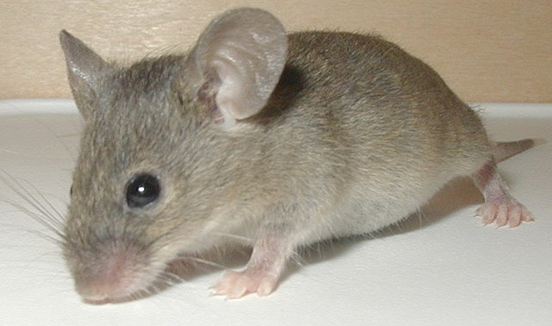
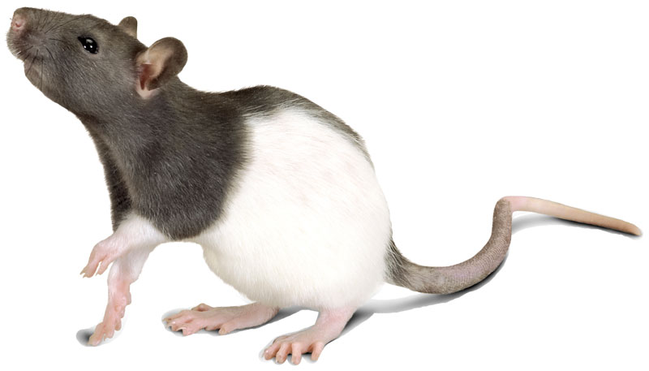
3. GLODARI
su skladišne štetočine koje jedu i razvlače brašno, a svojim izmetom, dlakama i raznim infekcijama doprinose da brašno postane neupotrebljivo za ishranu
prosijavanjem se ne može odstraniti neprijatan miris koji se prenosi čak na gotove proizvode
u skladištima ima najviše MIŠA i ŠTAKORA
MIŠ
ŠTAKOR

Slide 14
PITANJA ZA PONAVLJANJE
Što se događa pri skladištenju brašna u neodgovarajućim uvjetima?
Nabroji i opiši mikroorganizme koji uzrokuju kvarenje brašna!
Nabroji i opiši štetočine koje napadaju brašno i pekarske proizvode!
Što štetočine rade brašnu?
Provjerite svoje znanje i kvizom :
https://wordwall.net/hr/resource/5051441/biologija/virusi-i-bakterije-quiz

